Slide 1

走近LoRA微调（1）
LoRA这样节省显存和计算量
东川路第一可爱猫猫虫

Slide 2
主要内容
预训练-微调范式
LoRA微调如何节省显存
LoRA微调如何节省计算量
  神经网络如何更新参数

Slide 3
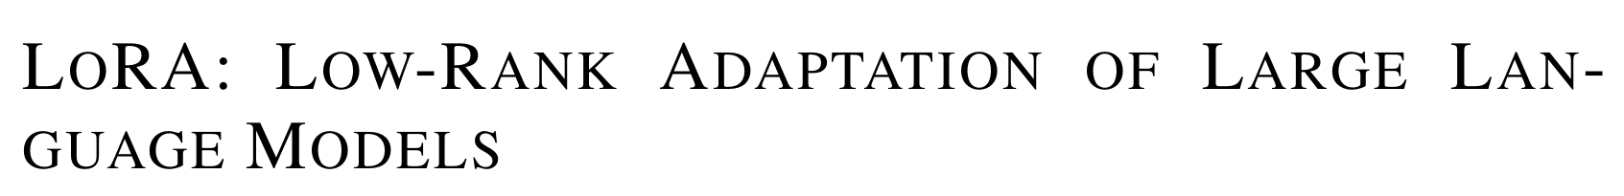
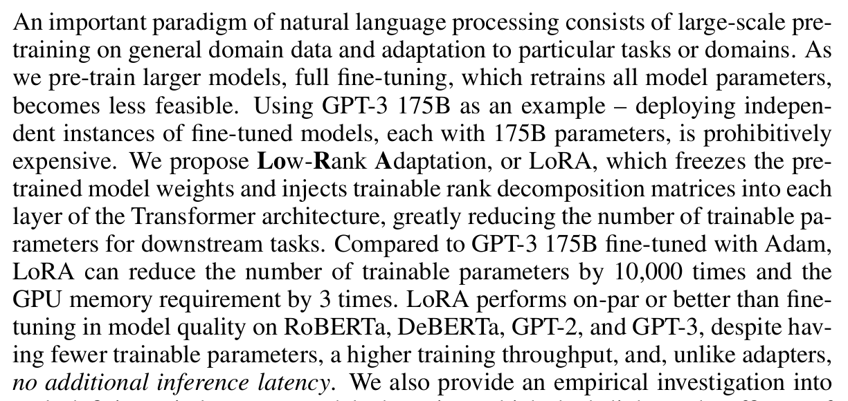





Slide 4
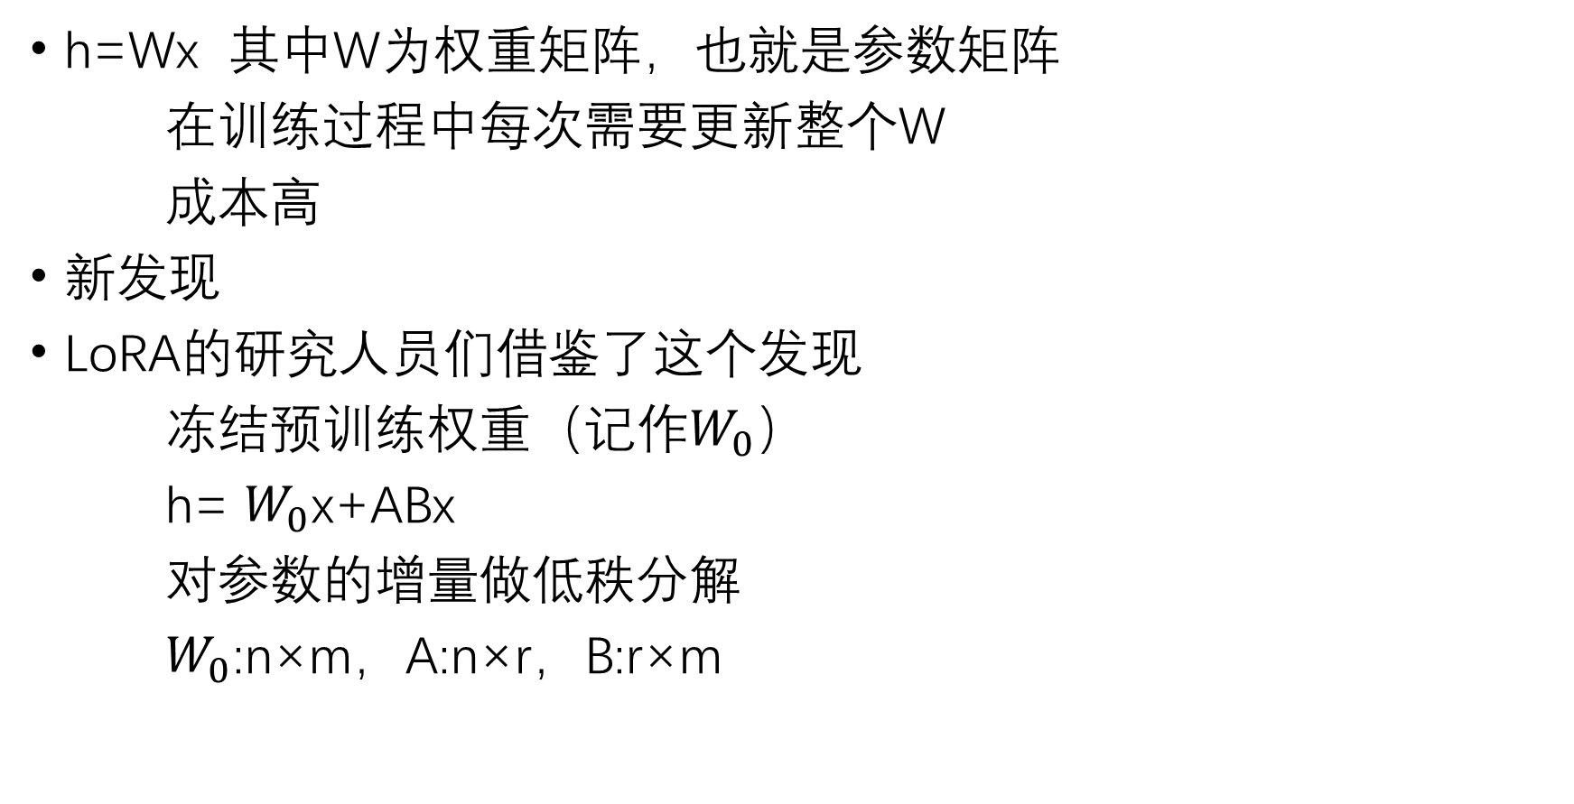
全量微调的改进
h=Wx 其中W为权重矩阵，也就是参数矩阵
在训练过程中每次需要更新整个W
成本高
新发现
LoRA的研究人员们借鉴了这个发现
冻结预训练权重（记作$W_{0}）$
h= $W_{0}$x+ABx
对参数的增量做低秩分解
$W_{0}$:n×m，A:n×r，B:r×m

Slide 5


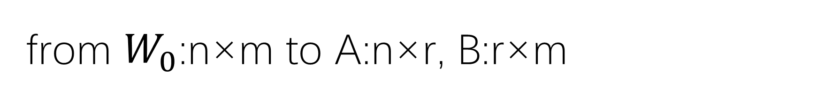
from $W_{0}$:n×m to A:n×r, B:r×m
全量微调的参数量
nm
LoRA微调的参数量
nr+rm=r(n+m)
r(n+m)$≪$nm
原因
r可以取得很小
8，4甚至1

Slide 6
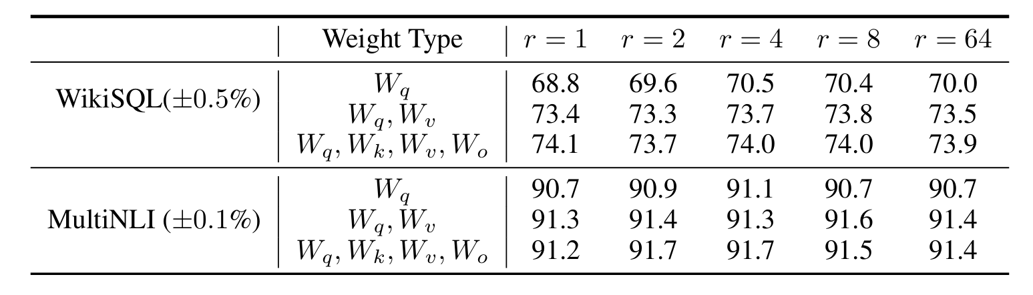
r很小，LoRA的效果
我们发现
一味增大r并不会产生更好的效果

Slide 7
LoRA节省显存
显存主要来自参数和激活值
优化器状态，模型的梯度
与参数量正相关的
LoRA微调如何节省计算量？
通过节省反向传播时候的梯度计算量来完成的
什么是反向传播？
什么是梯度？
究竟怎么计算？
LoRA又是如何节省计算量的？

Slide 8

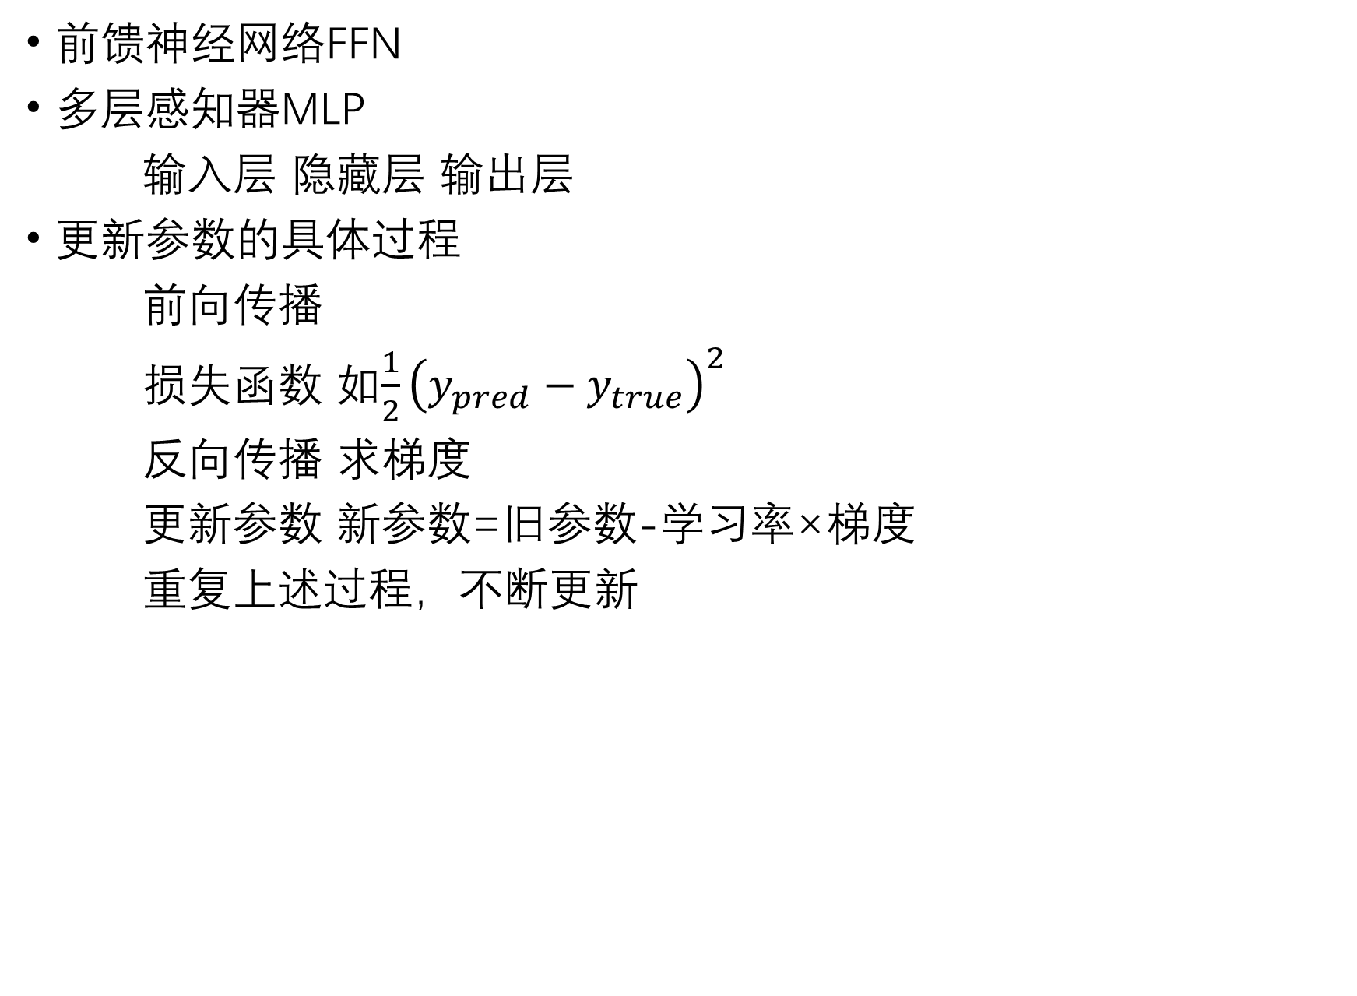
神经网络如何更新参数
前馈神经网络FFN
多层感知器MLP
输入层 隐藏层 输出层
更新参数的具体过程
前向传播
损失函数 如$\frac{1}{2}{\left(y_{pred}−y_{true}\right)}^{2}$
反向传播 求梯度
更新参数 新参数=旧参数-学习率×梯度
重复上述过程，不断更新

Slide 9
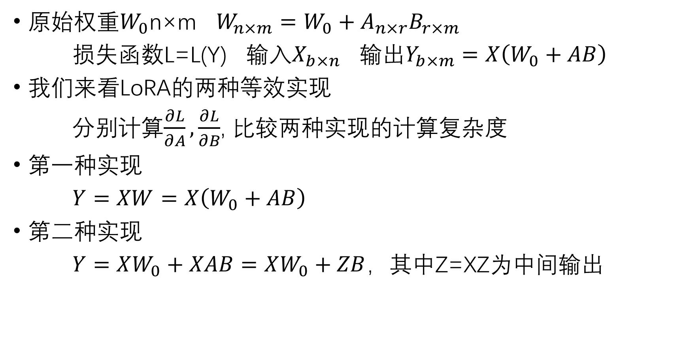
LoRA如何反向传播求梯度
原始权重$W_{0}$n×m $W_{n×m}=W_{0}+A_{n×r}B_{r×m}$
损失函数L=L(Y) 输入$X_{b×n}$ 输出$Y_{b×m}=X\left(W_{0}+AB\right)$
我们来看LoRA的两种等效实现
分别计算$\frac{∂L}{∂A},\frac{∂L}{∂B}$, 比较两种实现的计算复杂度
第一种实现
$Y=XW=X\left(W_{0}+AB\right)$
第二种实现
$Y=XW_{0}+XAB=XW_{0}+ZB$，其中Z=XZ为中间输出

Slide 10

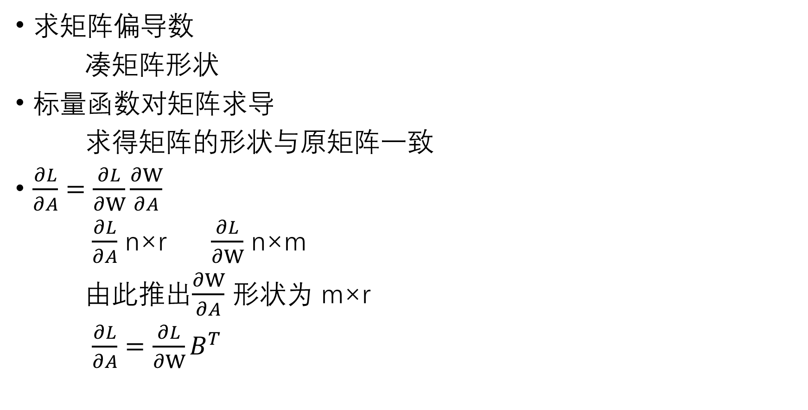
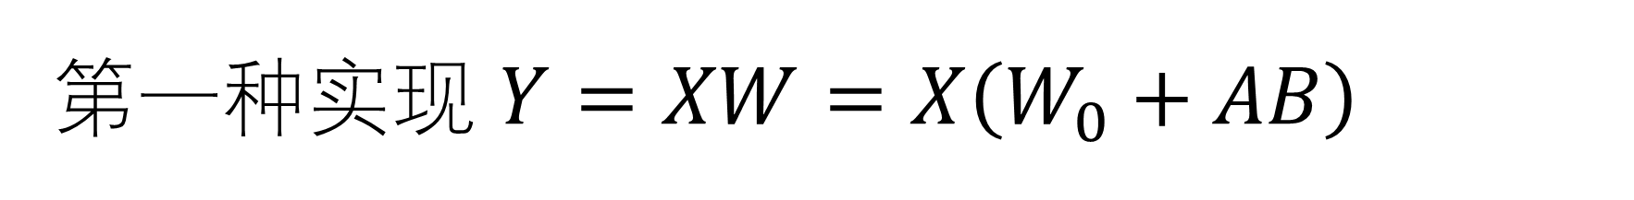
第一种实现 $Y=XW=X\left(W_{0}+AB\right)$
求矩阵偏导数
凑矩阵形状
标量函数对矩阵求导
求得矩阵的形状与原矩阵一致
$\frac{∂L}{∂A}=\frac{∂L}{∂W}\frac{∂W}{∂A}$
$\frac{∂L}{∂A}$ n×r $\frac{∂L}{∂W}$ n×m
由此推出$\frac{∂W}{∂A}$ 形状为 m×r
$\frac{∂L}{∂A}=\frac{∂L}{∂W}B^{T}$

Slide 11
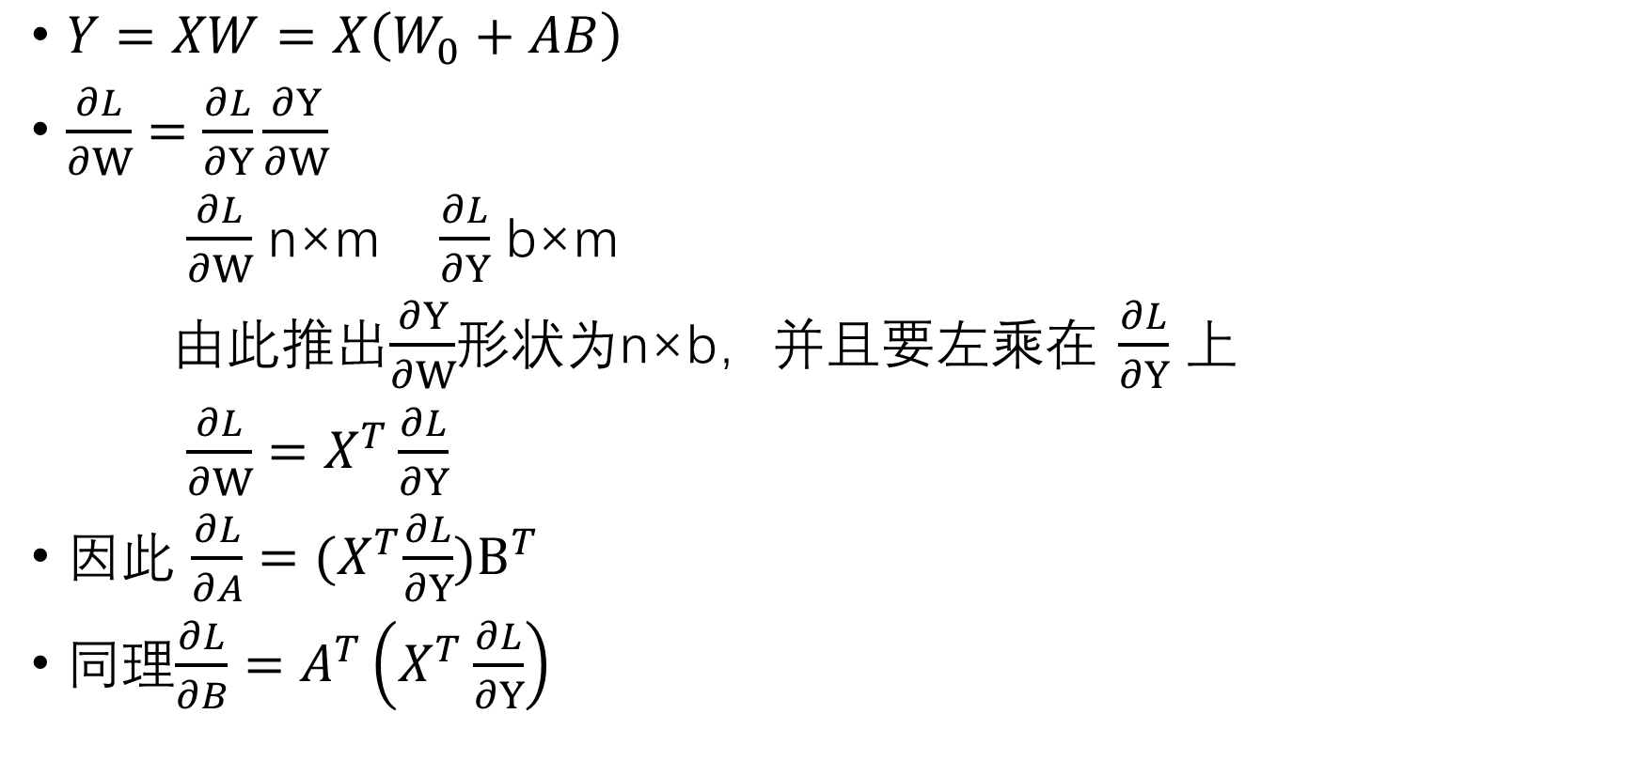
再来一次
$Y=XW=X\left(W_{0}+AB\right)$
$\frac{∂L}{∂W}=\frac{∂L}{∂Y}\frac{∂Y}{∂W}$
$\frac{∂L}{∂W}$ n×m $\frac{∂L}{∂Y}$ b×m
由此推出$\frac{∂Y}{∂W}$形状为n×b，并且要左乘在 $\frac{∂L}{∂Y}$ 上
$\frac{∂L}{∂W}=X^{T}\frac{∂L}{∂Y}$
因此 $\frac{∂L}{∂A}=$ ${(X}^{T}\frac{∂L}{∂Y})B^{T}$
同理$\frac{∂L}{∂B}=A^{T}\left(X^{T}\frac{∂L}{∂Y}\right)$

Slide 12

第一种实现 $Y=XW=X\left(W_{0}+AB\right)$
$\frac{∂L}{∂A}=$ ${(X}^{T}\frac{∂L}{∂Y})B^{T}$ $\frac{∂L}{∂B}=A^{T}\left(X^{T}\frac{∂L}{∂Y}\right)$
后果
要算完整梯度$\frac{∂L}{∂W}$，才能算$\frac{∂L}{∂A},\frac{∂L}{∂B}$
算的多了
又慢又费显存

Slide 13

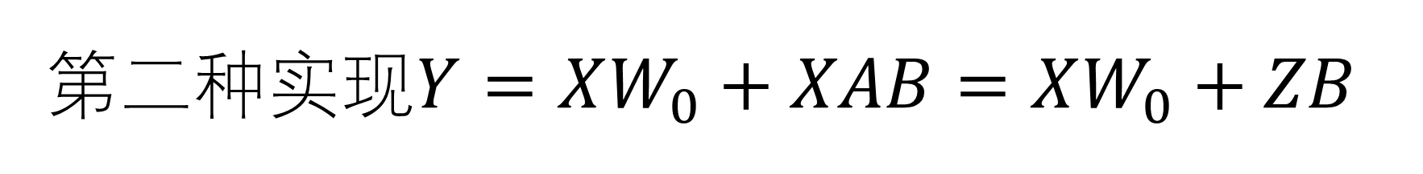
第二种实现$Y=XW_{0}+XAB=XW_{0}+ZB$
$\frac{∂L}{∂A}=X^{T}\frac{∂L}{∂Z}=X^{T}(\frac{∂L}{∂Y}B^{T})$
$\frac{∂L}{∂B}=Z^{T}\frac{∂L}{∂Y}={\left(XA\right)}^{T}\frac{∂L}{∂Y}$
只需要对Y和Z求偏导
不仅节省了显存，还节省了计算量

Slide 14

LoRA的独特优点
很多其他参数高效的微调方法
降低了显存需求，但没有节省计算量
Prefix Tuning
在输入层插入可训练的提示向量，主模型参数冻结
用极少量可训练参数替代全量模型参数的更新
Adapter
在 Transformer 层插入小型适配器模块
显存节省：适配器参数极少
添加了Adapter后，模型整体的层数变深，会增加训练速度和推理速度

